Slide 1
环同态基本定理
汇报人：唐慧敏 学号：51205902133 2020/12/24

Slide 2
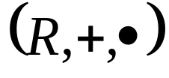
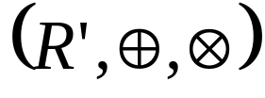







环同态和环同构
设 和 是两个环, 如果映射
满足对任意 , 都有:
那么称 f 是 到 的一个环同态。
当 是单射时，称它是单同态；
当 是满射时，称它是满同态；
当 是一一映射时，称它是同构，此时称 和 环同构。
P272定义10.2.1

Slide 3









环同态基本定理
（环同态基本定理）设 和 是环， 是 到
的环同态，则 是 的理想，且 和 同构。反之，若 是 的理想，则映射
是 到 的同态映射, 且 ， 称为 到
的自然同态。
P282定理10.5.3

Slide 4
环同态基本定理
（环同态基本定理）设 和 是环， 是 到
的环同态，则 是 的理想，且 和 同构。反之，若 是 的理想，则映射
是 到 的同态映射, 且 ， 称为 到
的自然同态。
P282定理10.5.3

Slide 5
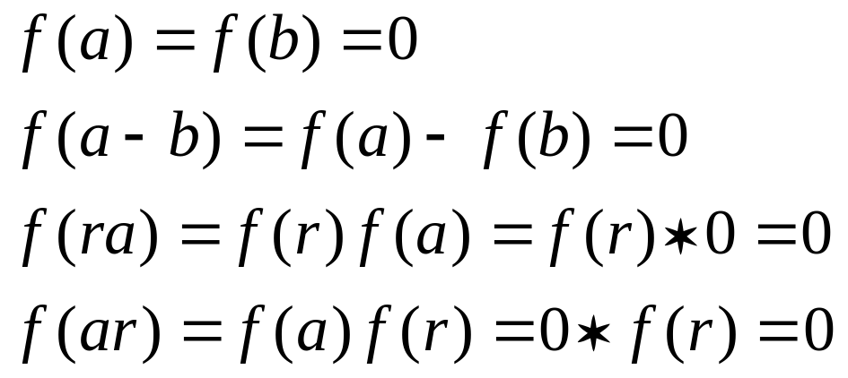
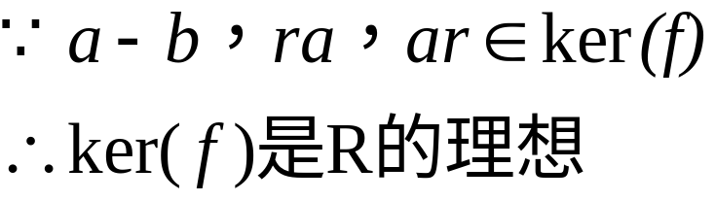
=>证明
证明：
P276 定理10.5.1

Slide 6
环同态基本定理
（环同态基本定理）设 和 是环， 是 到
的环同态，则 是 的理想，且 和 同构。反之，若 是 的理想，则映射
是 到 的同态映射, 且 ， 称为 到
的自然同态。

Slide 7
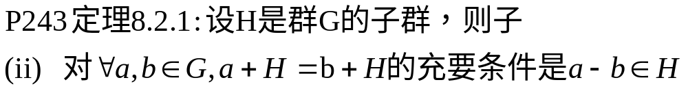
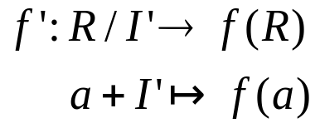

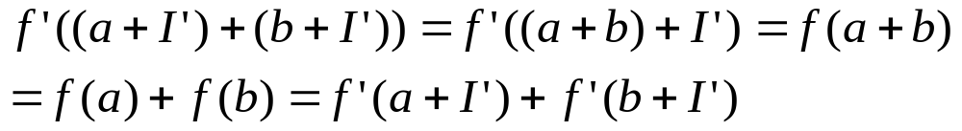
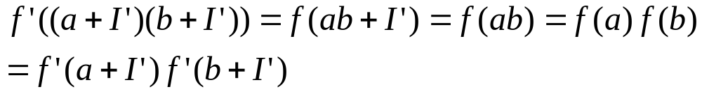

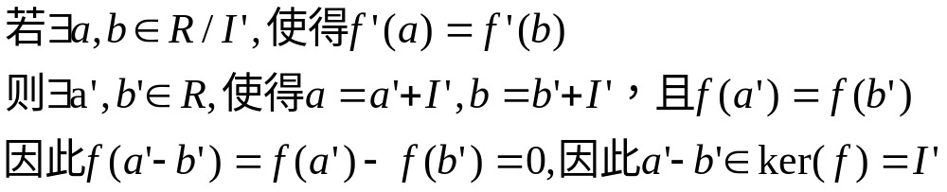
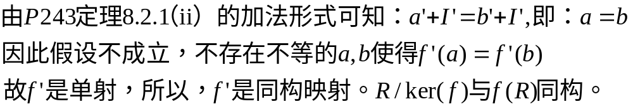
=>证明
证明
则：

Slide 8
环同态基本定理
（环同态基本定理）设 和 是环， 是 到
的环同态，则 是 的理想，且 和 同构。反之，若 是 的理想，则映射
是 到 的同态映射, 且 ， 称为 到
的自然同态。

Slide 9
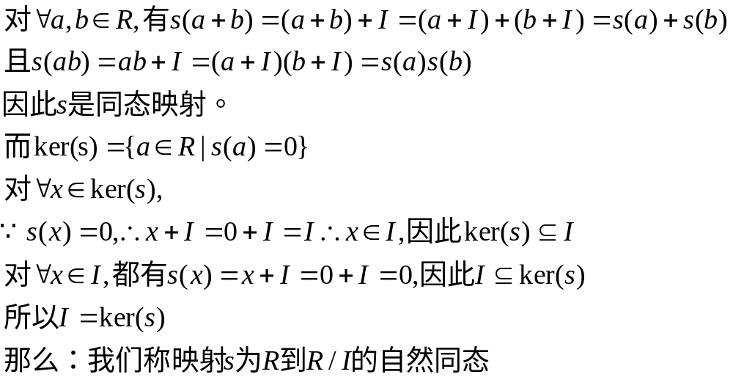
<=证明

Slide 10
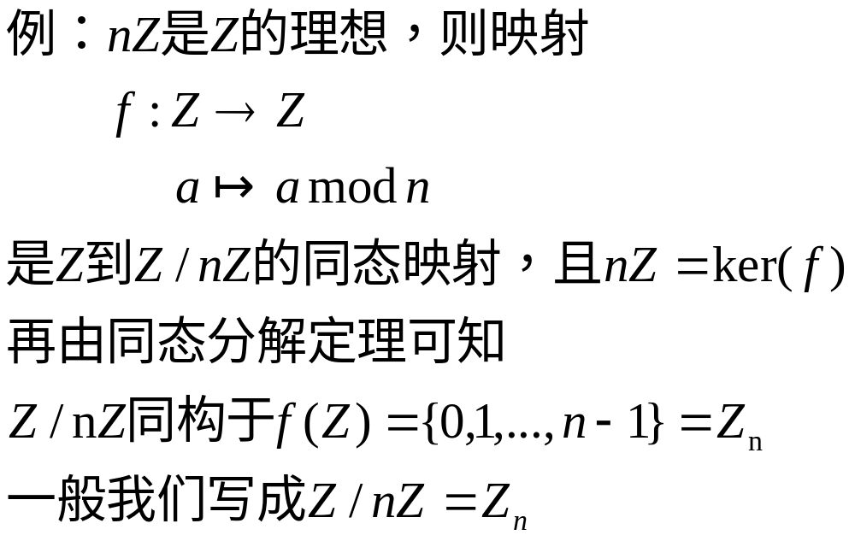
举个例子

Slide 11
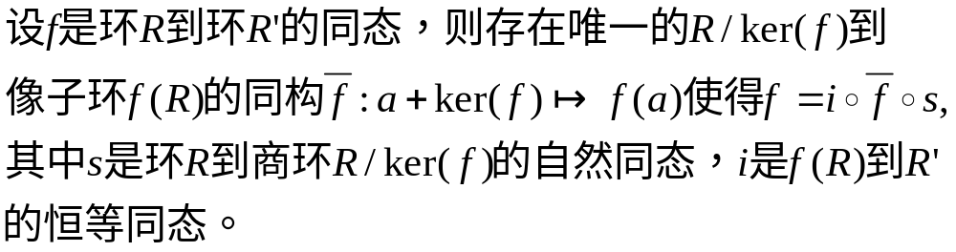
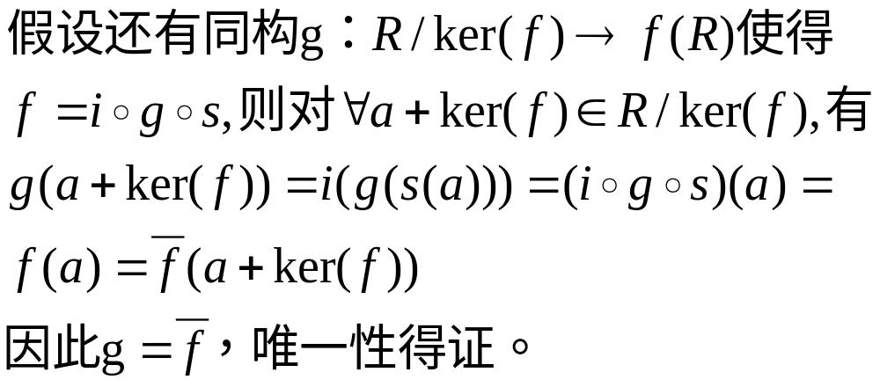
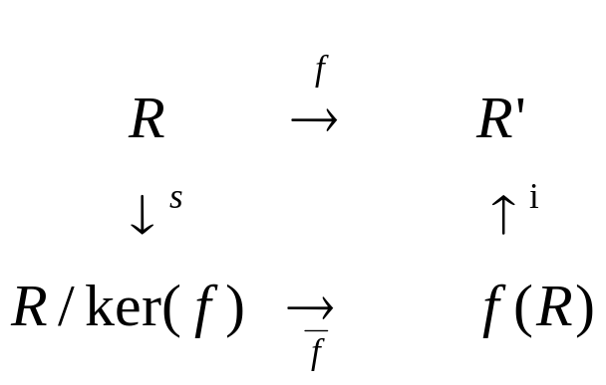
P282 定理10.5.9

Slide 12
THANKS

